Slide 1
А Б И Л И М П И К С 2 0 2 4
Мечтай! Действуй!
Побеждай!

Slide 2
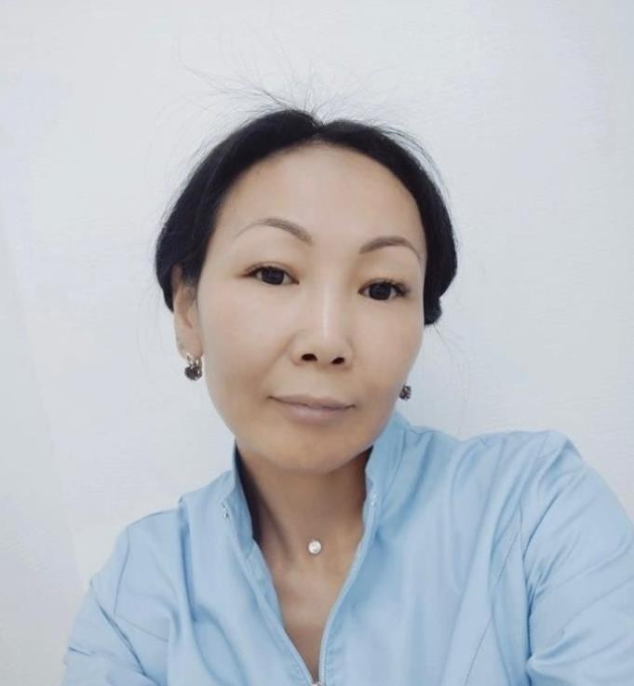
Ш Е С Т А К П О Л И Н А Н И К О Л А Е В Н А – Г Л А В Н Ы Й Э К С П ЕРТ
«Успех - это не случайность. Это тяжелая работа, настойчивость, обучение и прежде всего, любовь к тому, что вы делаете или учитесь делать»

Slide 3
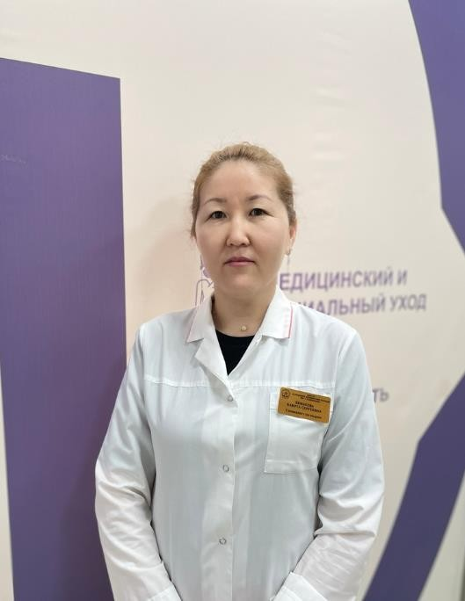
БЕМБЕЕВА
БАИРТА СЕРГЕЕВНА – ТЕХНИЧЕСКИЙ ЭКСПЕРТ
«Все в наших руках, поэтому их нельзя опускать»

Slide 4
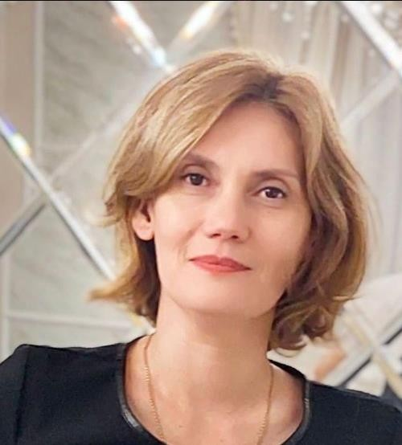
ПОЛЕТАЕВА АННА НИКОЛАЕВНА – ЭКСПЕРТ
«Важно не количество знаний, а их качество. Можно знать очень много, не зная самого нужного»

Slide 5
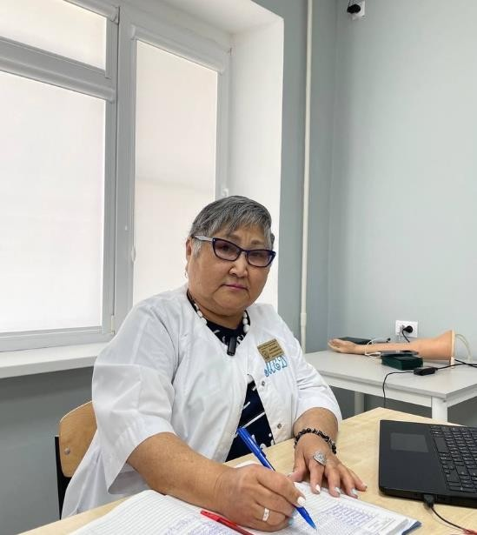
МАРХАКОВА ЕЛЕНА ДОРЖЕЕВНА – ЭКСПЕРТ-НАСТАВНИК
«Медицинская сестра должна иметь квалификацию троякого ряда: научную - для понимания болезни, сердечную - для понимания больного, техническую - для ухода за больными»
Флоренс Найтингейл.

Slide 6
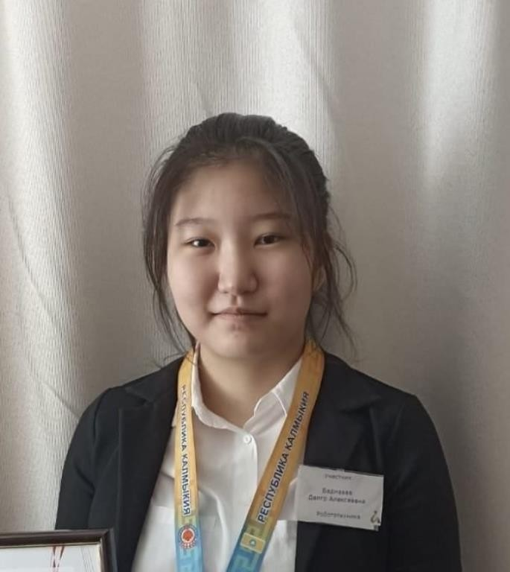
Б А Д М А Е В А Д Е Л Г Р – У Ч А С Т Н И К

Slide 7
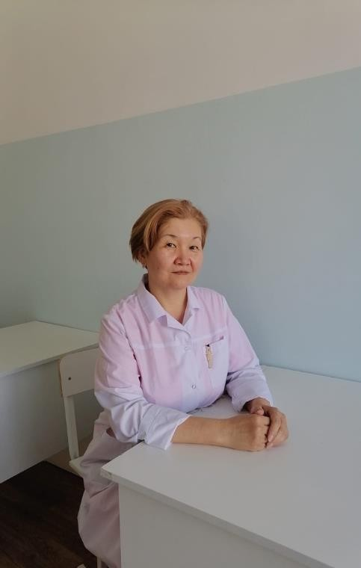
ЭНЧАЕВА ТАТЬЯНА ШОВАЕВНА – ЭКСПЕРТ-НАСТАВНИК
«Успех - это сумма небольших усилий, повторяющихся изо дня в день»

Slide 8
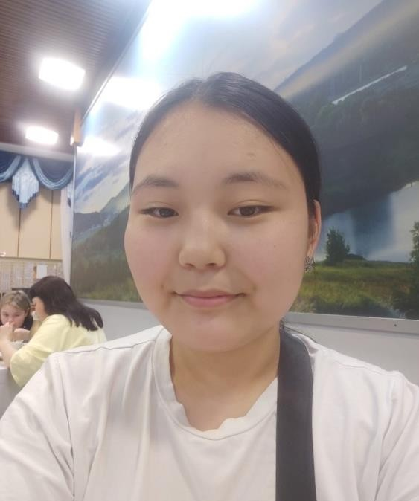
УТЕШЕВА ЕВА –
УЧАСТНИК

Slide 9
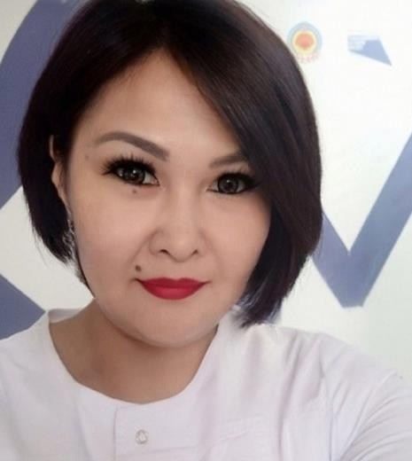
БАДМАЕВА
БЭЛЛА САНАЛОВНА
ЭКСПЕРТ-НАСТАВНИК
«Дорогой медик! Помни, что знания – твои крылья в этом мире. Лети высоко, стремись к совершенству и никогда не забывай, что твоя миссия – помогать людям»

Slide 10
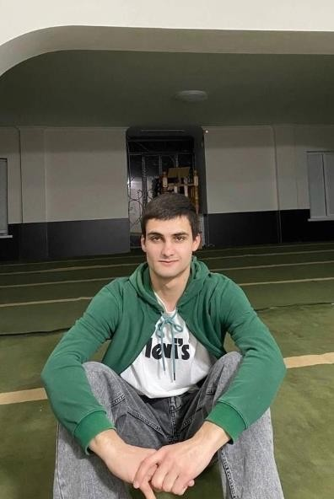
М А Т А Е В А Ю Б - У Ч А С Т Н И К

Slide 11
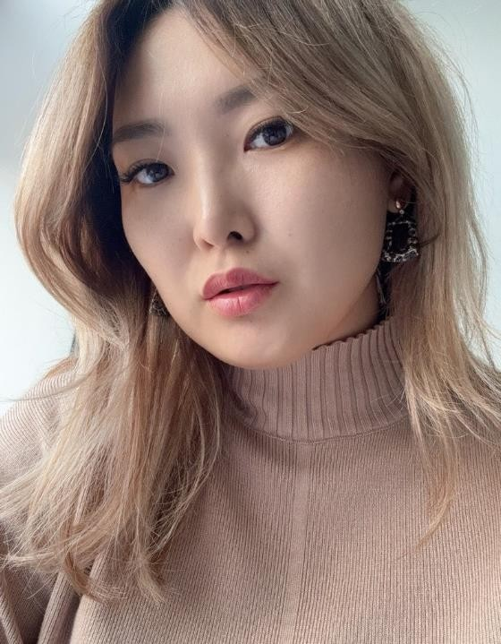
ШАНХОРОВА
МАРИЯ САНДЖИЕВНА – ЭКСПЕРТ-НАСТАВНИК
«О чем бы ты не мечтал – мечтай о большем!»

Slide 12
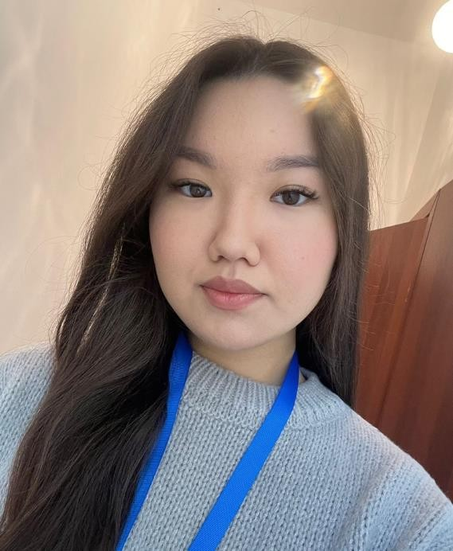
СЛИНКИНА ВАЛЕРИЯ - УЧАСТНИК

Slide 13
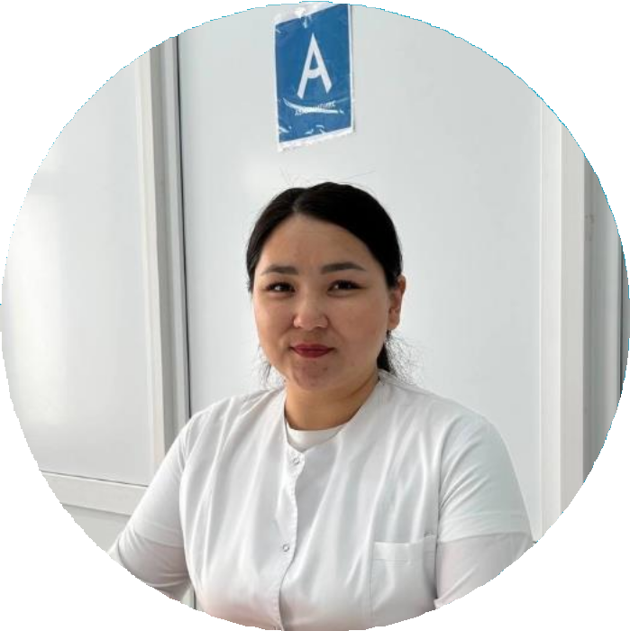
БАДМАЕВА
ЕЛЕНА ГЕРМАНОВНА
ПРЕПОДАВАТЕЛЬ-НАСТАВНИК
«Личный пример - не просто лучший метод убеждения, а единственный»

Slide 14
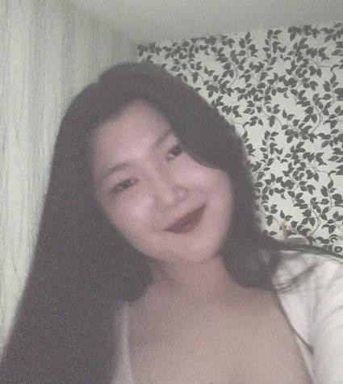
ЛАРКИНА ЭЛЬЗЯТА – УЧАСТНИК
«Просто знать - еще не все, знания нужно уметь использовать»

